Slide 1
第六章 群 、环、域
1
代数系统
5
环
群的定义
域的特征 素域
2
6
3
子群及其陪集
7
多项式
群的同态及同构
8
有限域
4

Slide 2
§6.2.1 半群
定义6.2.1 设G是一个非空集合，若·为G上的二元代数运算，且满足结合律，则称该代数系统（G， ·）为半群。

Slide 3
半群的例
例. 设S是一个非空集合，ρ（S）是S的幂集，∩和∪是ρ（S）上的交运算和并运算，则（ρ（S），∩），（ρ（S），∪）都为半群
例. 设Z为整数集，+、-、· 是数的加法、减法和乘法，则（Z， +）、（Z， ·）都是半群；（Z， -）不是半群。

Slide 4
半群的例
例. 设A为正整数集，A 上的运算“⊙”如下：a ⊙ b = a + b + a·b，问：(A，⊙）是否为半群？
解: (1) ⊙为A上二元代数运算
(2) 任取A中a, b,c
（a⊙b）⊙c = （ a + b + a·b） ⊙ c
= （a + b + a·b）+c+（a + b + a·b）·c
=a + b + c + a·b + b·c + a·c + a·b·c
a⊙（b⊙c）= a⊙（b + c + b·c）
=a+（b+c+ b·c）+a·（b+c+ b·c）
= a + b + c + a·b + b·c + a·c + a·b·c，
（a⊙b）⊙c =a⊙（b⊙c）,因此，(A,⊙)为半群

Slide 5
半群的例
设S是一个非空集合，规定S上的运算如下：a⊕b=b,其中a，b是S中任意元素。问: (S, ⊕)是否为半群?
解:(1)⊕为S上的二元代数运算。
(2)对S中任意三个元素a，b，c，
有：（ a⊕b）⊕c =b⊕c=c，
a⊕（b⊕c）=a⊕c =c，
故，（a⊕b）⊕c = a ⊕（b⊕c），满足结合律，
因此，（S，⊕）为半群。

Slide 6
6.2.2 群
定义6.2.2 设（G, ·）为半群，如果满足下面条件：
(1)有壹（单位元）： G中有一个元素1，适合对于G中任意元素a，都 有1·a = a·1 = a;
(2) 有逆：对于G中任意a，都可找到G中一个元素a⁻¹，满足a·a⁻¹ = a⁻¹·a = 1，
则称（G, ·）为群。
如果群G包含的元素个数有限，则称G为有限群，否则称G为无限群。

Slide 7
6.2.2 群 -- 群的例
设Q为所有有理数组成的集合，R为所有实数组成的集合，C为所有复数组成的集合，Q*为所有非零有理数组成的集合,R*为所有非零实数组成的集合，C*为所有非零复数组成的集合，+、·是数的加法和乘法，则:
(Q，+）、（R，+）、（C，+）都是群吗？
(Q, ·)、（R， ·）、（C，·）都是群吗？
(Q*, ·)、（R*， ·）、（C*，·)都是群吗?

Slide 8
6.2.2 群 -- 群的例
设Z为整数集，+、·是数的加法和乘法，则 (Z, +)、(Z, · ) 是否是群？
半群（Z， +）是群，称为整数加法群。 存在元素0，适合对于Z中任意元素a，都有0 + a = a + 0= a；且对于Z中任意a，都可找到Z中一个元素-a,满足a + （-a）=（-a）+ a = 0
半群（Z， ·）不是群。 有单位元素1，对于Z中任意元素a，都有1·a = a·1 = a，但除了1和-1外,其它元素均无逆元素

Slide 9
6.2.2 群 -- 群的例
设S是一个非空集合，ρ（S） 是S的幂集，∩和∪是ρ（S）上的交运算和并运算，则
半群（ρ（S），∩）不是群，
单位元S，除了S，其它元素都不存在逆元素；
半群（ρ（S），∪）也不是群，
单位元 φ ，除了φ ，其它元素都不存在逆元素

Slide 10
6.2.2 群 -- 群的例
设A为正整数集，运算“⊙”如下：a ⊙ b = a + b + a·b，已证 (A，⊙）为半群。但不是群。
反证：若（A， ⊙）是群，则一定有单位元素，设为e，则对A 中任意元素a，都应有e ⊙ a = a，即e + a + e·a = a，因此，e=0，但0∉A。

Slide 11
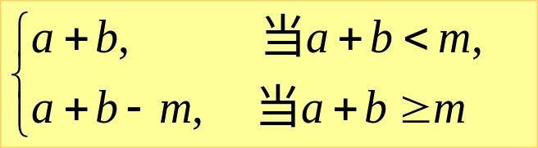
6.2.2 群 -- 群的例
例.设S={0，1，2，……m-1}，规定S上的运算⊕如下：
a ⊕ b=
其中a，b是S中任意元素，+、-为数的加与减。则（S，⊕）是群，称为模m的整数加法群。

Slide 12
6.2.2 群 -- 群的例
例：S={0, 1 , 2, 3, 4}, 运算⊕是模5加运算，
（S，⊕）为模m的整数加法群：
则单位元:为0
0的逆元素是0；
1的逆元素是4；
2的逆元素是3；
3的逆元素是2；
4的逆元素是1。

Slide 13

6.2.2 群 -- 群的例
设S={a,b}，使用乘法表定义S上的运算 ·
如下：
· a b
a a b
b b a
问:（S, · ）是否为群。
解：是

Slide 14
6.2.2 群 -- 群的例
G={1,-1}关于普通乘法运算是否构成一个群？
G={1, -1, i, -i}关于普通乘法运算是否构成一个群？其中 i=(-1)^{1/2}.
解：是 是

Slide 15
理解群的定义
例：单位元是群中唯一的幂等元。
证明：设(G, *)是群，其单位元是1，显然，
1是幂等元。设x是G中的幂等元，即x*x= x，
则：x=1*x=（x⁻¹*x）*x = x⁻¹*（x*x）
＝x⁻¹*x=1
（ 或由x*x= x，得 x⁻¹* x*x= x⁻¹* x ，即x=1）

Slide 16
理解群的定义
例：群中消去律一定成立。
证明：设(G, *)是群，其单位元是1，对于G中任意三个元素a，b，c，
（1）若 a * b = a * c，则
a⁻¹ * (a * b) = a⁻¹ *( a * c)，即
(a⁻¹ * a) * b =(a⁻¹ * a) * c，亦即
1 * b =1 * c， 故b = c。
（2）同理可证：若 b * a = c * a，则b = c

Slide 17
理解群的定义
例：① 元数为1的群仅有1个
② 元数为2的群仅有1个
* | e
e | e
* | e | a
e | e | a
a | a | e

Slide 18
理解群的定义
元数为3的群仅有1个
* | e | a | b
e | e | a | b
a | a | b | e
b | b | e | a

Slide 19
6.2.3 群 的 性 质---(1)
定理6.2.1 设(G, · )是一个群，则G中恰有一个元素1适合1·a=a·1=a, 而且对于任意a恰有一个元素a⁻¹适合a·a⁻¹=a⁻¹·a=1。
群的单位元素是唯一的。
任意元素的逆也是唯一的。
证明：若1和1’都是单位元素，则
1’=1·1’=1，故1’=1。
若b和c都是a的逆元素,则
b=b·1=b·(a·c)=(b·a)·c = 1·c = c
故b = c.

Slide 20
结论
（a⁻¹）⁻¹=a
因为 a · a⁻¹ = a⁻¹ · a=1
(a ·b) ⁻¹= b⁻¹ · a⁻¹
因为a ·b · b⁻¹ · a⁻¹ =1
b⁻¹ · a⁻¹ · a ·b =1
1⁻¹= 1
因为1 ·1=1
问：

Slide 21
6.2.3 群 的 性 质---(2)
定理6.2.2:群定义中的条件（1）和（2）可以减弱如下：
(1)’ G中有一个元素左壹适合1·a=a;
(2)’ 对于任意a,有一个元素左逆a⁻¹适合a⁻¹·a=1。
证明：只需证明a·1 = a和a·a⁻¹ = 1。

Slide 22
证法一：先证a·a⁻¹=1。
因为 (a⁻¹·a)·a⁻¹=1·a⁻¹=a⁻¹ ，故 (a⁻¹·a)·a⁻¹=a⁻¹。
由(2)’， a⁻¹也应该有一个左逆适合b·a⁻¹=1。
于是：一方面 b·((a⁻¹·a)·a⁻¹))=b·a⁻¹=1
另一方面： b·((a⁻¹·a)·a⁻¹)) =(b·a⁻¹)·(a·a⁻¹)
=1·(a·a⁻¹)
= a·a⁻¹
因此，a·a⁻¹=1。

Slide 23
再证a·1=a。
a·1 = a·(a⁻¹·a)
=(a·a⁻¹)·a = 1·a = a
证毕。
注：把（1）’，（2）’ 中对于左边的要求一律改成对于右边的要求也是一样。 但是只满足左壹、右逆未必成群，只满足右壹、左逆也未必成群。
例：

Slide 24
证法二 往证a ·1=a.
由（1）′ 知有 1 ·1=1，
由（2）′ 知 a⁻¹·a=1，
用其部分代替上式中的1，得到
（a⁻¹·a） ·1= a⁻¹·a，
由（2）′ 知a⁻¹有左逆,令其为b，并用b 左乘上式
两端得到 b · （a⁻¹·a） ·1= b · (a⁻¹·a), 即
（b · a⁻¹ ） ·（a ·1）=（ b · a⁻¹ ）·a，亦即
1 ·（a ·1）=1 ·a
由（1）′ a ·1=a。
往证a ·a ⁻¹=1. 同证法一。

Slide 25
证法三 往证a ·1=a. 同证法二。
往证a ·a ⁻¹=1.
由（2）′ 知a⁻¹有左逆，令其为b，于是
b ·a⁻¹=1，
用a右乘等式两端得到
(b ·a⁻¹ ） ·a =1 ·a， 即
b ·（a⁻¹ ·a） =1 ·a，亦即
b=a，
故a ·a ⁻¹=1。 证毕

Slide 26
6.2.3 群 的 性 质---(3)
定理6.2.3 群定义中的条件（1）和（2）等于下列可除条件：
对于任意a，b，有x使x · a=b，
又有 y使 a·y=b。

Slide 27
定理6.2.3
证明：首先证明在任一群中可除条件成立。
取x =b·a⁻¹，y=a⁻¹·b，即得x ·a=b，a·y=b，
故由(1)和(2)可以推出可除条件成立。
再证明由可除条件也可以推出(1)’、(2)’，因而可以推出(1),(2)。
任取c∈ G，令1为适合x ·c=c的x ，则1·c=c。
对于任意a∈G，有y使c·y=a，故1·a=1·(c·y)=(1·c)·y=c·y=a，即(1)’成立。
关于(2)’,令a⁻¹为适合x ·a=1的x ,则a⁻¹·a=1.即(2)’成立。

Slide 28
例:根据可除条件判断以下乘法表是否为群？
* | a | b | c
a | b
b | b
c | a

Slide 29
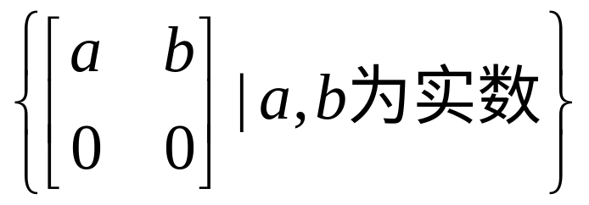
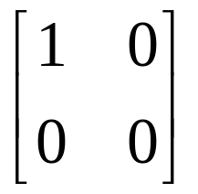
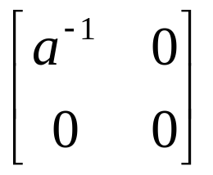
习题6.2--3
举例说明定理6.2.2中的(1)’ 和(2)’分别改成：G中有一个元素1适合1·a=a；对于任意a有一个a⁻¹适合a·a⁻¹=1，则G不见得是一个群。
解：
G=
有左壹： 有右逆：
但G不是群。

Slide 30
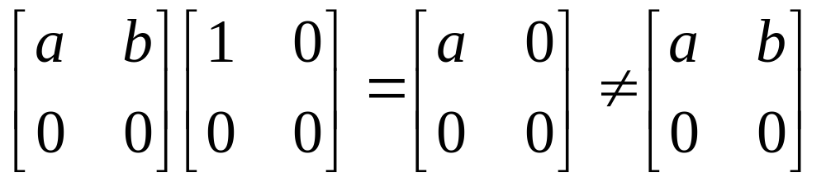
习题6.2--3
因为当b≠0时
因此，G中无单位元。

Slide 31
习题6.2--2
2、举例说明不要求可除条件而要求消去条件，即要求由ax=ay可推出x=y，由x·a=y·a可推出x=y，则G不见得是一个群，若G有限怎么样？
解:(1)例如，全体正整数在普通乘法下，适合消去律，但不是群。

Slide 32
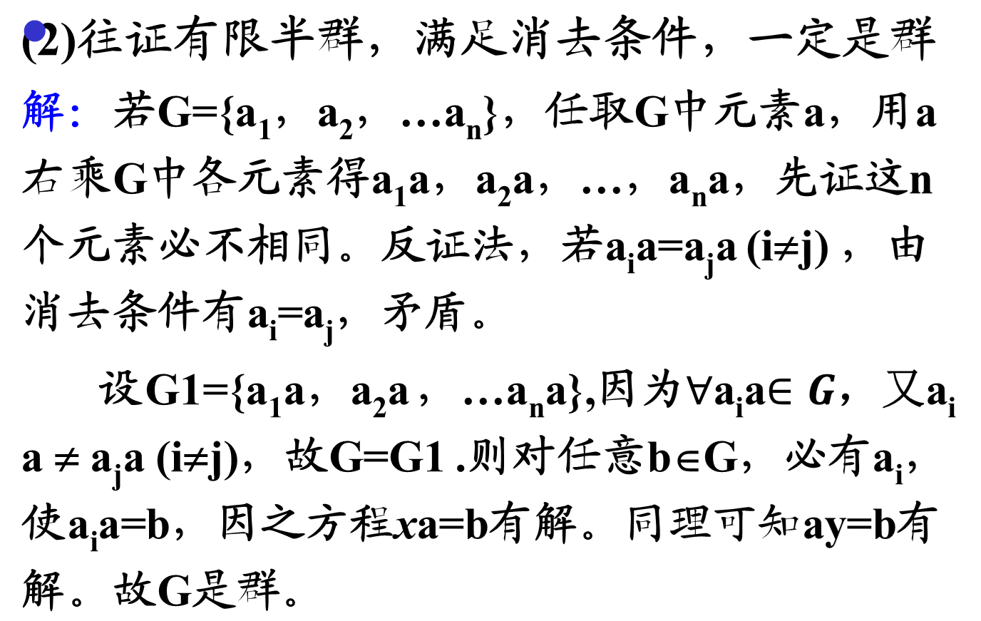

Slide 33
(2)往证有限半群，满足消去条件，一定是群
解：若G={a₁，a₂，…a_{n}}，任取G中元素a，用a右乘G中各元素得a₁a，a₂a，…，a_{n}a，先证这n个元素必不相同。反证法，若a_{i}a=a_{j}a (i≠j) ，由消去条件有a_{i}=a_{j}，矛盾。
设G1={a₁a，a₂a ，…a_{n}a},因任意a_{i}a ∈G .而a_{i}a ≠ a_{j}a (i≠j) ，故G=G1 .则对任意b∈G，必有a_{i}，使a_{i}a=b，因之方程xa=b有解。同理可知ay=b有解。故G是群。

Slide 34
6.2.3 群 的 性 质---(4)
定理6.2.4设G是一个群，在一个乘积a₁…a_{n}中可以任意加括号而求其值。
证明： 只要证明任意加括号而得的积等于按次序由左而右加括号所得的积
(…((a₁·a₂)·a₃)…·a_{n-1})·a_{n} （1）
对n用归纳法,
(1)式对于n=1，2，3 显然成立。
假定对少于n个因子的乘积（1）式成立.
试证对n个因子的乘积（1）式也成立。

Slide 35
定理6.2.4
设a₁…a_{n}任意加括号而得到的乘积A，求证A等于(1)式。设在A中最后一次计算是前后两部分B与C相乘：
A = （B）·（C）
今C的因子个数小于n，故由归纳假设,C等于按次序自左而右加括号所得的乘积（D）·a_{n}。由结合律，
A=(B)(C)=(B)·((D)·a_{n})=((B)·(D))·a_{n}。

Slide 36
定理6.2.4
但（B）·（D）的因子个数小于n，故由归纳假设，（B）·（D）等于按次序由左而右加括号所得的乘积
(B)·(D)=(…((a₁·a₂)·a₃)…·a_{n-2})·a_{n-1}
因而
A =((B)·(D))·a_{n}
=((…((a₁·a₂)·a₃)…·a_{n-2})·a_{n-1}）·a_{n}
即A等于（1）式。
注：本定理对有结合律的一切代数系统成立。

Slide 37
6.2.3 群 的 性 质---(5)
n个a连乘积为a的n次方，记为a^{n}。
我们规定a⁰=1，a^{-n}=(a^{n})⁻¹= (a⁻¹)^{n}
对于任意整数m、n，
第一指数律 a^{m}·a^{n}=a^{m+n}
第二指数律 (a^{m})^{n}=a^{mn}。
但一般群中第三指数定律(a·b)^{n}=a^{n}· b^{n}不成立

Slide 38
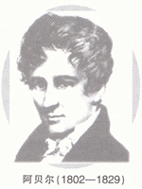
天才的挪威数学家 Abel（1802-1829）

Slide 39
曾证明五次或更高次代数方程一般不能用根式求解，由此引起可交换群(即阿贝尔群)的概念
研究了二项级数的性质、阿贝尔积分和阿贝尔函数。
在与雅可比的竞赛中共同完成了椭圆函数论的基础工作。
柏林大学聘任其为教授的通知到时，他已病逝
死后才被认为现代数学之先驱。
法国数学家Hermit:“阿贝尔留下的工作，可以使以后的数学家足够忙碌500年。

Slide 40
Abel群
定义 若群(G, · )的运算·适合交换律，则称(G, · )为Abel群或交换群。
例. (Z,+), (Q,+), (R,+), (C,+)都是无限Abel群
例. (Q*, ·),(R*， ·),(C*，·)都是无限Abel群
例. 实数域上所有n阶非奇异矩阵的集合在矩阵的乘法下不是Abel群。
例. 元数为1、元数为2的群都是有限Abel群

Slide 41
Abel群例
判断G={1，3，4，5，9}在模11的乘法下是否群?是否为Abel群？

Slide 42
Abel群例
例. 设(G, ·)是一个群，则(G, ·)是Abel群的充要
条件是对∀a,b∈G,有(a · b)²=a² · b²
证明：必要性。若(G，·)是Abel群，即对
∀a，b∈G，ａ· b=b · a。故，
(a·b)²=(a·b)·(a·b) =a·(b·a)·b=a·(a·b)·b=(a·a)·(b·b)=a²·b²
充分性。对∀a,b∈G,由 (a · b)²=a² · b² ，得
a⁻¹ · (a·b)·(a·b) · b⁻¹=a⁻¹ ·(a · a) ·(b · b) · b⁻¹
故，b·a=a·b，因此，(G，·)是Abel群。

Slide 43
6.2.3 群的性质6---Abel群性质
定理6.2.5 在一个Abel群(G，·)中，一个乘积可以任意颠倒因子的次序而求其值。
证明：考虑一个乘积a₁·…·a_{n}。设σ是{1，…，n}上的一个一对一变换，
欲证a_{σ(1)}· …·a_{σ(n)}=a₁·…·a_{n}
对n用归纳法，n=1时只有一个a₁,显然成立，
n=2时a₁·a₂ =a₂·a₁定理显然成立，
假定n-1时定理成立，试证n时定理亦成立。

Slide 44
定理6.2.5
设将a₁·…·a_{n}中各因子任意颠倒次序而得一式
P = a_{σ(1)}· …·a_{σ(n)}
因子a_{n}必在P中某处出现，因而P可以写成
P =（P′）·a_{n}·（P″）
Pˊ或P″中可能没有元素，但照样适用以下的论证，由结合律、交换律，
P=Pˊ·(a_{n}·P″)=Pˊ·(P″·a_{n})=(Pˊ·P″)·a_{n}，

Slide 45
定理6.2.5
证明：
现在Pˊ·P″中只有n-1个元素a₁,…,a_{n-1},只不过次序有颠倒，故由归纳法假定，
Pˊ·P″= a₁·…·a_{n-1}。
因此,P =（Pˊ·P″）·a_{n} = a₁·…·a_{n-1}·a_{n}，
从而归纳法完成，定理得证。

Slide 46
6.2.3 群的性质6---Abel群性质
在Abel群中，有第三指数律：(a·b)^{m}=a^{m}·b^{m}，m为任意整数。

Slide 47
6.2.3 群的性质6---Abel群性质
加法群: (G,+) 永远假定加法群是一个Abel群
乘法群 | 加法群
1 | 0：a+0=a
a⁻¹ | -a: a+(-a)= 0
a^{n} | na
a⁰ =1 | 0a=0
a^{-n}=(a^{n})⁻¹ | (-n)a = -(na)

Slide 48
6.2.3 群的性质6---Abel群性质
加法群中三个指数定律：
(m+n)a=ma+na,
m(na)=(mn)a,
m(a+b)=ma+mb
思考：乘法群中a·b⁻¹在Abel群中写作？

Slide 49
群的其它结论：
◆消去律成立
◆其运算表中每一行或每一列中元素互不相同。
◆存在唯一的幂等元1（单位元）。
◆一元群、二元群、三元群是唯一的，且都是 交换群
◆含有单位元的半群成为独异点。

Slide 50
习题
1、给定正整数m，令G={km|k∈Z}，证明：(G,+)是一个群。
证明：(1)G非空，至少0∈G
(2)对于任意x,y∈G ,存在k,l ，使得x=km ,y=lm ,由于k+l∈Z，因此，x+y=km+lm=(k+l)m∈G , 封闭
(3)由整数运算性质，+满足结合律。
(4)有左壹：0=0m∈G,使得对任意x∈G，有0+x=x
(5)有左逆：对任意x∈G，存在k∈Z，使x=km，因
-k∈Z,故-x=(-k)m ∈G,且(-x)+x=0 .
因此，(G,+)为群。

Slide 51
2、设(G , .)是一个群，x,y ∈G, k是一个正整数。证明:(x⁻¹·y·x)^{k} =x⁻¹ y· x的充要条件是y^{k} =y
证明：
(x⁻¹·y·x)^{k}=(x⁻¹·y·x) · (x⁻¹·y·x) ·…·(x⁻¹·y·x)
=( x⁻¹·y) ·(x·x⁻¹) ·y·(x·x⁻¹) ·…·(x·x⁻¹) ·y·x
= x⁻¹ y^{k}x
由上述等式，显然有
(x⁻¹·y·x)^{k} =x⁻¹ y· x iff
x⁻¹ y^{k}· x=x⁻¹ y· x iff
y^{k} =y

Slide 52
3、在整数Z上定义运算•如下：对任意a，b ∈Z a•b=a+b-2 。证明：(Z, •)是一个群。
证明：(1)Z非空
(2)任意a，b∈Z，a•b=a+b-2 ∈Z，封闭
(3)任取a,b,c ∈Z,有(a•b) •c=a+b-2+c-2=a+b+c-4
a•(b•c)=a+(b•c)-2=a+(b+c-2)-2=a+b+c-4 结合律
(4)有左壹2 ∈Z ：对任意a∈Z，有2•a=2+a-2=a
(5)有左逆4-a ∈Z :对任意a∈Z，有(4-a) •a=(4-a)+a-2=2 因此，(Z, •)是一个群

Slide 53
4、设G={2^{m}3^{n} |m,n ∈Z}.证明G关于普通数的乘法构成一个群。
证明：(1)显然G非空.
(2)任取a，b∈G，则有m1,m1,n1,n2∈Z,使
a=2^{m1}3^{n1} , b2^{m2}3^{n2}
ab=2^{m1}3^{n1}2^{m2}3^{n2}=2^{m1+m2}3^{n1+n2}∈G 封闭
(3)数的乘法满足结合律
(4)1=2⁰3⁰∈G,是单位元
(5)任意取a∈G,设a=2^{m}3^{n}, 则2^{-m}3^{-n}∈G，是a逆元

Slide 54
5、设(G, •)是一个群，若群G的每一个元素都满足方程x²=1（1为单位元），那么G是Abel群。
证法一：对任意a，b ∈G，
a•b=a•1•b=a• (a•b)²• b=a•(a•b•a•b) • b
= a²• (b•a) •b²=1• (b•a) •1=b•a
即，a•b=b•a，所以G是Abel群。
证法二：对任意的x∈G，由x²=1可得x⁻¹=x，因此，对任意的a，b∈G，有
a•b= (a•b)⁻¹=b⁻¹•a⁻¹=b•a

Slide 55
6. 证明：在偶数元的有限群G中，方程x²=1 （1为单位元），有偶数个解。
证明：
由x²=1可得x⁻¹=x。因若x⁻¹≠x，由群中任意元素的逆唯一，知x与x⁻¹必在G中成对出现，其总的个数为偶数。即不满足x² = 1的元素个数为偶数。而G又为偶数元群，因此G中满足方程x²=1 的解有偶数个.

Slide 56
习题6.2-5
4. 设集合G={a，b，c}上的二元运算表如下：
则（G，·）是否为半群？是否为群？为什么？
解：（G，·）是半群，但（G，·）不是群，因为
元素c没有逆元素。
· | a | b | c
a | a | b | c
b | b | a | c
c | c | c | c

Slide 57
§6.2.4 置 换 群

Slide 58
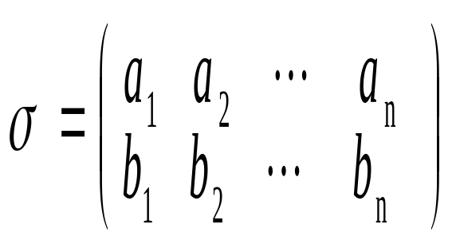
6.2.4 置换的定义
集合A到A上的映射称为变换。
设M是一个非空的有限集合，M的一个一 对一变换称为一个置换。
设M={a₁，a₂，…，a_{n}}，则M的置换σ可以简记为
b_{i}=σ(a_{i}), i=1, 2, …, n

Slide 59
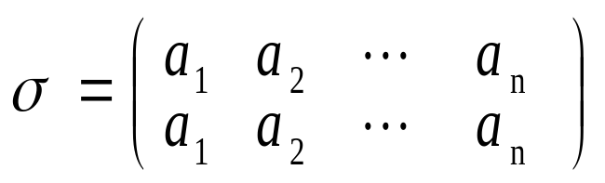
6.2.4 置换的定义
结论：M的置换共有n！个。
M上的置换称为n元置换。
S_{n}: n！个置换作成的集合。
若σ(a_{i})=a_{i}, i=1,2,…,n,则σ为n元恒等置换

Slide 60
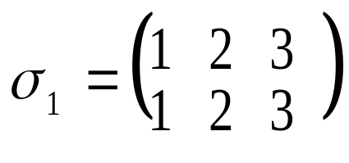
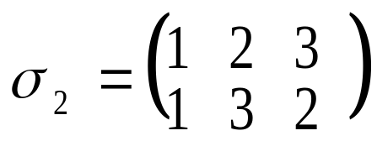
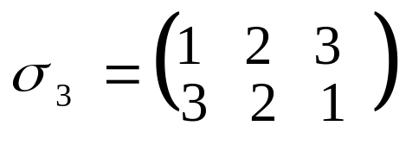
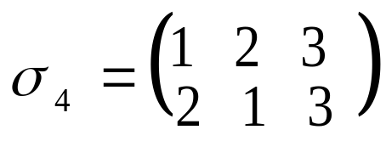
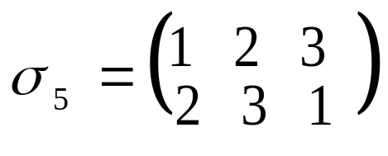
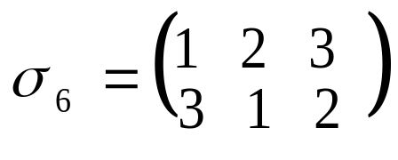
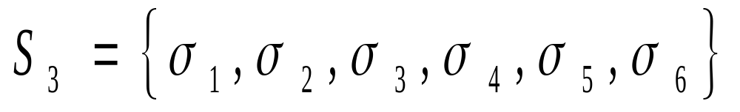
置换的例
设M={1，2，3}，写出M的所有置换

Slide 61
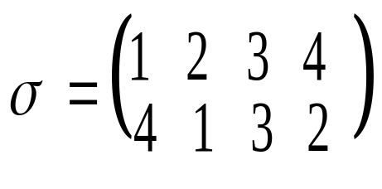
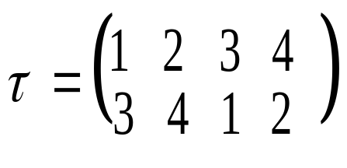
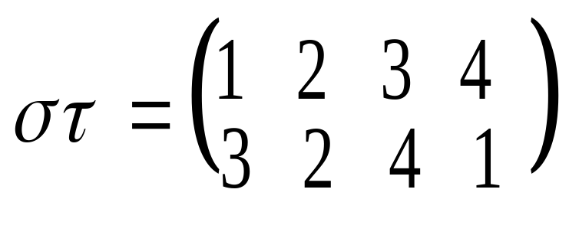
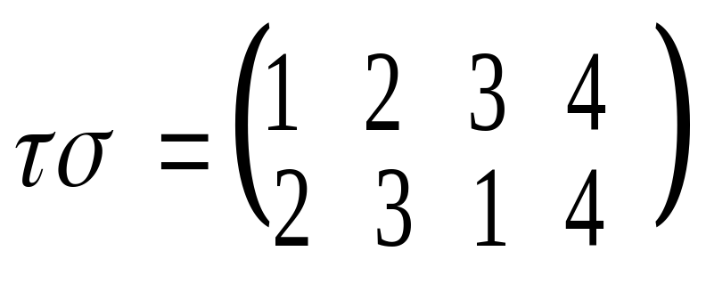
置换的乘法
对M中任意元素a及M的任意两个置换σ、τ，
στ(a)=σ(τ(a))。
例6.3.2 设 ，
求στ= ？, τσ=？

Slide 62
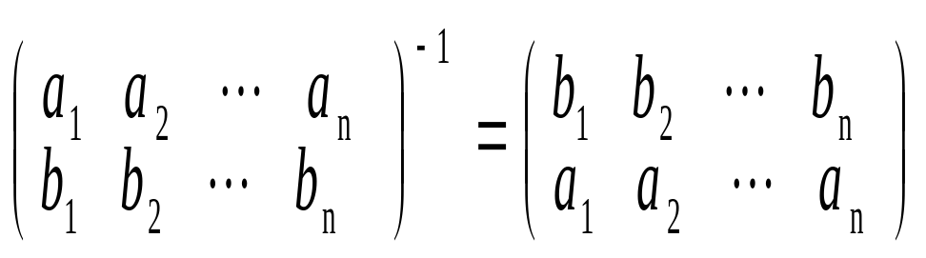
置换乘法性质
满足结合律: (στ)ρ=σ(τρ), σ,τ,ρ∈S_{n}。
n元恒等置换是S_{n}中的单位元素，
设为σ₀，有：σ₀τ=τσ₀ ，τ∈S_{n}。
每个n元置换在S_{n} 中都有逆元素。

Slide 63
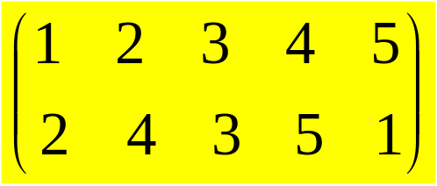
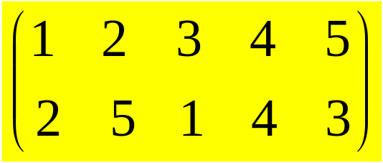
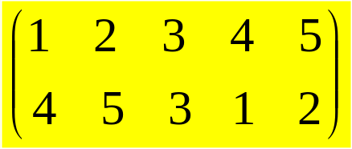
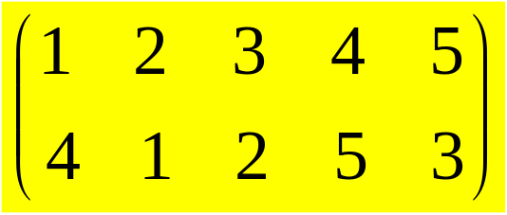
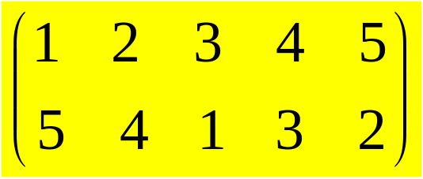
例σ= τ=
求σ²，στ，τσ， σ⁻¹， τ ⁻¹ 。
并解方程σx=τ, y τ= σ.
解：
σ²= =
στ= τσ=

Slide 64
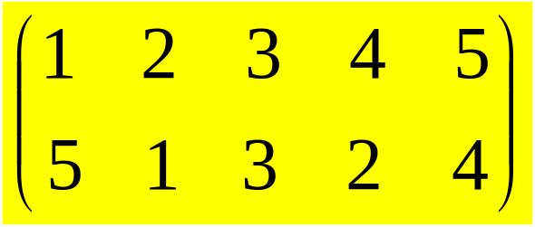
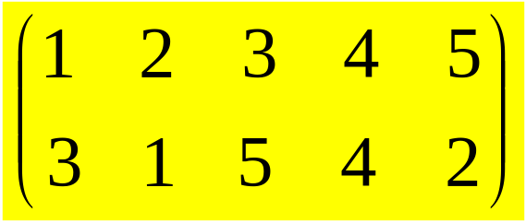
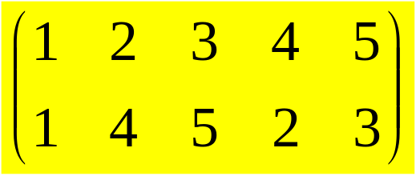
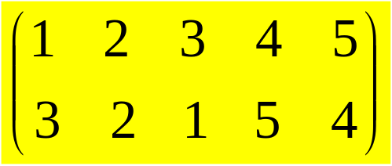
例σ= τ=
求σ²，στ，τσ， σ⁻¹， τ ⁻¹ 。
并解方程σx=τ, y τ= σ.
解：
σ⁻¹= τ⁻¹=
x=σ⁻¹ τ= y =στ⁻¹=

Slide 65
定理6.2.6--n 次对称群
n元置换的全体作成的集合S_{n}对置换的乘法作成一个群，称为n 次对称群。（n 次对称群的任一子群称为n次置换群）
注意！！！
由于一般情况下置换相乘不满足交换律，
τσ ≠στ
当n≥3时，S_{n}不是交换群。

Slide 66
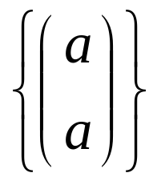
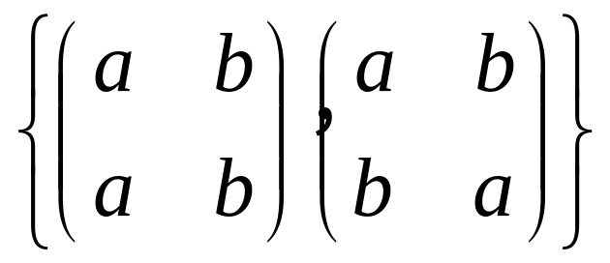
n 次对称群
n=1，M={a}， S₁₌
在置换的乘法下作成1次对称群，为Abel群
n=2, M={a，b}, S₂ =
在置换的乘法下作成2次对称群，为Abel群。

Slide 67
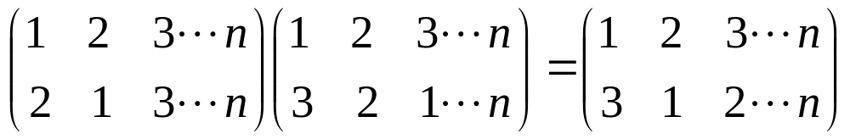
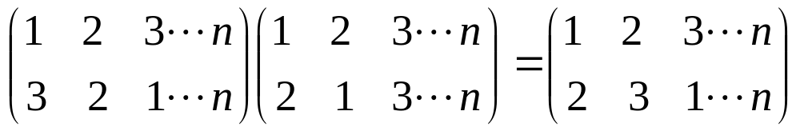
n 次对称群
当n≥ 3时，
S_{n}不是Abel群。

Slide 68
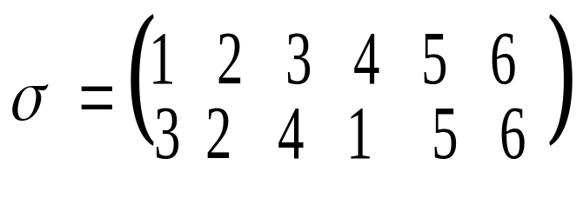
6.2.5 置换的轮换表法
定义6.3.2 设σ是M的置换，若可取到M的元素
a₁, …, a_{r}使
σ(a₁)＝a₂, σ(a₂)=a₃, …, σ(a_{r-1})= a_{r},σ(a_{r})= a₁，
而σ不变M的其余的元素，则σ称为一个轮换， 记为（a₁ a₂ … a_{r} ）
例6.3.3
将轮换 写成轮换表示

Slide 69
6.2.5 置换的轮换表法
当然，也可以把a₁, …, a_{r}中的任意元素a_{i}排在头一位而改写成
（a_{i} a_{i+1} … a_{r} a₁ … a_{i-1}）

Slide 70
结论：设（a₁ a₂ … a_{r} ） 是M的轮换，则
（a₁ a₂ … a_{r} ）⁻¹ =（ a_{r} … a₂ a₁ ）
证明：往证（ a_{r} … a₂ a₁ ） （a₁ a₂ … a_{r} ）=I
命χ为M的任意元
若χ∈｛a₁,…,a_{r-1}｝，设χ=a_{i}，则
(a_{r} … a₂ a₁)(a₁ a₂ … a_{r}) (a_{i})=(a_{r}…a₂ a₁) (a_{i+1})= a_{i}
若χ= a_{r} ,则
(a_{r} … a₂ a₁)(a₁ a₂ … a_{r}) (a_{r})= (a_{r} … a₂ a₁)(a₁)= a_{r}

Slide 71
证明：
χ∉｛a₁,…,a_{r}｝，则(a_{r} … a₂ a₁)(a₁ a₂ … a_{r}) (x)=x
总之， (a_{r} … a₂ a₁) (a₁ a₂ … a_{r})(x)=I(x)=x
即，（ a_{r} … a₂ a₁ ） （a₁ a₂ … a_{r} ）=I
同理， （a₁ a₂ … a_{r}） （a_{r} … a₂ a₁） =I

Slide 72
不相杂轮换
定义:M的两个轮换 σ=( a₁ … a_{r})和τ=( b₁ … b_{s})说是不相杂或不相交，如果 a₁, …, a_{r}和b₁, …, b_{s}都不相同。即{a₁,… ,a_{r}}∩{b₁,…,b_{s}}= φ)
例.设M={1,2,3,4,5,6,7}，
（1 3 4）与（6 3 7）是相杂轮换，
（1 3 4）（6 3 7）=（1 3 7 6 4），
（6 3 7） （1 3 4）=（1 7 6 3 4）;
（1 3 4）与（2 5）是不相杂轮换，
（1 3 4）（2 5）= （2 5） （1 3 4）

Slide 73
例：令M={1,2,3} ，M上共有 6个置换，分别是
σ1=I ， σ2=（2 3），σ3=（1 3）， σ4=（1 2），
σ5=（1 2 3），σ6=（1 3 2），则
S₃ ={σ1 , σ2 , σ3 , σ4 , σ5 , σ6} , S₃ 在置换乘法下构成3次对称群，其运算表如下：
· | σ1 | σ2 | σ3 | σ4 | σ5 | σ6
σ1 | σ1 | σ2 | σ3 | σ4 | σ5 | σ6
σ2 | σ2 | σ1 | σ5 | σ6 | σ3 | σ4
σ3 | σ3 | σ6 | σ1 | σ5 | σ4 | σ2
σ4 | σ4 | σ5 | σ6 | σ1 | σ2 | σ3
σ5 | σ5 | σ4 | σ2 | σ3 | σ6 | σ1
σ6 | σ6 | σ3 | σ4 | σ2 | σ1 | σ5

Slide 74
不相杂轮换
结论：若σ和τ是M的两个不相杂的轮换，
则 στ=τσ.
证明：设σ =( a₁ … a_{r}) ,τ=( b₁ … b_{s})，σ和τ不相杂
令x为M的任意元素，
(1)若x在a₁ … a_{r}之内，不妨设x =a_{i},
则στ(x)=στ(a_{i})=σ(a_{i})=a_{i+1},
τσ(x)=τσ(a_{i})=τ(a_{i+1})= a_{i+1} ，若i=r，则a_{i+1}应为a₁，总之στ(x)=τσ(x)。

Slide 75
不相杂轮换
(2)同样可以说明，若x在b₁ … b_{s}之内，也有στ(x)=τσ(x)。
(3)设x不在a₁ … a_{r} ， b₁ … b_{s}之内。于是,
στ(x)=σ(x)=x，τσ(x)=τ(x)=x。
因此, 在所有情况下，στ(x)=τσ(x),
故στ=τσ。

Slide 76
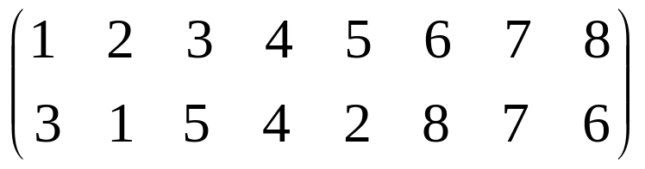
定理6.2.7 任意置换σ恰有一法写成不相杂轮
换的乘积。即，任意置换σ可以写成不相杂轮
换的乘积（可表性），如果不考虑乘积的顺序，则写法是唯一的(唯一性)。
例：
=(1 3 5 2)(4)(6 8)(7)=(3 5 2 1)(7)(8 6)(4)
置换的这种表法称为置换的轮换表法
去掉单轮换的省略形式：(1 3 5 2) (6 8)

Slide 77
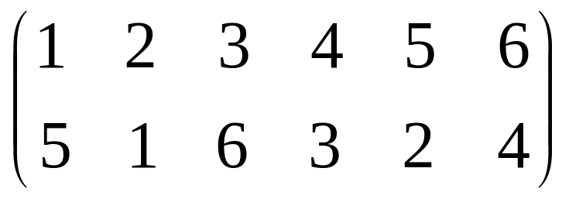
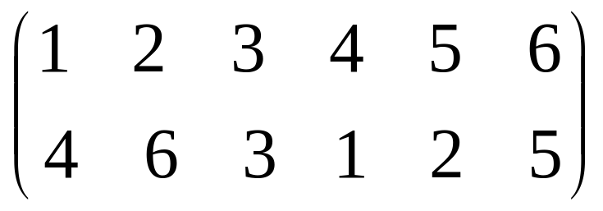
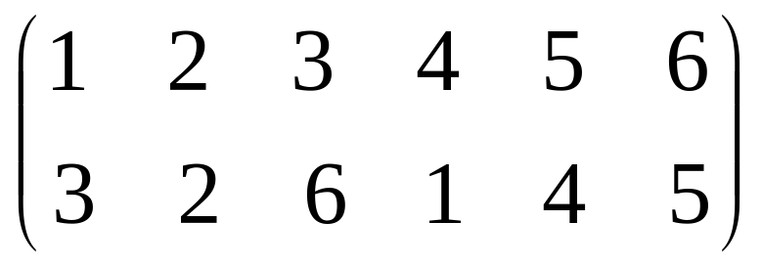
例：将下列置换写成不相杂轮换的乘积
(1) =(1 5 2) (3 6 4)
(2) =(1 4) (2 6 5) (3)
(3) =(1 3 6 5 4) (2)

Slide 78
定理6.2.7
任意置换σ恰有一法写成不相杂的轮换乘积。
证明:先证σ可以写成不相杂的轮换的乘积(存在性)
任取a₁∈M。
（1）若σ(a₁)= a₁,则a₁自己就作成一个轮换。
（2）设σ(a₁)= a₂,σ(a₂)= a₃，…这样下去，由于M有限，故到某一个元素a_{r}, 其σ(a_{r})必然不再是新元素即这σ(a_{r})必在a₁, … , a_{r}之内。由于σ是一对一的，我们已有σ(a_{i})= a_{i+1}，i=1,2, …, r-1，所以σ(a_{r})只能是a₁。于是我们得到一个轮换(a₁ … a_{r})。

Slide 79
若M已经没有另外的元素，则σ就等于这个轮换，（3）否则设b₁不在a₁，…，a_{r}之内，则同样作
法又可得到一个轮换（b₁…b_{s}）.因为a₁，…，a_{r}
各自已有变到它的元素，所以b₁，…，b_{s}中不会
有a₁，…，a_{r}出现，即这两个轮换不相杂。若M
的元素已尽，则σ就等于这两个轮换的乘积，否
则如上又可得到一个轮换。如此类推，由于M有
限，最后必得σ=(a₁…a_{r})(b₁…b_{s}) …(c₁…c_{t}) (1)
即σ表成了不相杂轮换的乘积。

Slide 80
证明：
再证唯一性.
设σ又可表为不相杂的轮换的乘积如下：
σ=(a’₁…a’_{r’})(b’₁…b’_{s’}) …(c’₁…c’_{t’}) (2)
考虑(1)式中任意轮换(a₁…a_{r})。 不妨设
a₁∈{a’₁…a’_{r’}}，且a₁＝a’_{１}。
于是，a₂=σ（a₁）=σ（a’₁）= a’₂ ，
a₃=σ（a₂）=σ（a’₂）= a’₃ ，…，

Slide 81
证明：
可见，（a₁…a_{r}）必和（a’₁…a’_{r’}）完
全相同。这就是说，（1）中的任意轮换必
出现在（2）中，同样（2）中的任意轮换
必出现在（1）中，因之，（1）和（2）一
样，最多排列方法不同，但不相杂的轮换
相乘适合交换律，所以排列的次序本来是
可以任意颠倒的。 证毕。

Slide 82
例6.2.7设M的元数为4，于是M的24个置换可以写成下面的形式：
I
(1 2), (1 3), (1 4), (2 3), (2 4), (3 4)；
(1 2 3), (1 3 2), (1 2 4), (1 4 2),
(1 3 4), (1 4 3), (2 3 4), (2 4 3)，
(1 2)(3 4), (1 3)(2 4), (1 4)(2 3)；
(1 2 3 4), (1 2 4 3), (1 3 2 4),
(1 4 3 2), (1 3 4 2), (1 4 2 3) 。

Slide 83
对换
定义：设（a₁a₂…a_{r}）为一轮换，我们称r为该轮换的长度----轮换的长度也就是其中所含的元素个数。
对换：长度为２的轮换称为对换。
结论：任意轮换可以写成对换的乘积。
例如：(a₁ a₂…a_{r})＝(a₁ a_{r})(a₁ a_{r-１})…(a₁ a₃)(a₁ a₂)
证明：
对r进行归纳，当r=2时命题显然成立。
假设r=t时结论为真，
考虑σ=(a₁ a₂… a_{t} a_{t+1})的情况。

Slide 84
往证(a₁a₂…a_{t}a_{t+1})= (a₁a_{t+1}) (a₁a₂…a_{t})
令σ₁=(a₁ a_{t+1})，σ₂=(a₁ a₂… a_{t})，
下面证明σ= σ₁ σ₂。
任取l∈M,
若l ∈{a₁,a₂,…,a_{t-1}}，不妨设l=a_{m},则
σ(l)= σ(a_{m})=a_{m+1}，
σ₁ σ₂(l)= σ₁ (a_{m+1})=a_{m+1}；
若l=a_{t}，则
σ(l)=a_{t+1}
σ₁σ₂(l)=σ₁σ₂(a_{t})=σ₁(σ₂(a_{t}))=σ₁(a₁)=a_{t+1}；

Slide 85
若l=a_{t+1}，则σ(l)= σ(a_{t+1})= a₁
σ₁ σ₂(l) = σ₁ (σ₂(a_{t+1})) = σ₁ (a_{t+1}) = a₁ ；
若l∉ {a₁,a₂,…,a_{t+1}}，则
σ(l)=l
σ₁ σ₂(l) = σ₁ (σ₂(l)) =σ₁(l)= l 。
因此，σ= σ₁σ₂ = (a₁ a_{t+1}) (a₁ a₂… a_{t}) 。
由归纳假设，
(a₁ a₂… a_{t}) =(a₁ a_{t})(a₁ a_{t-1})…(a₁ a₂)，所以
σ= (a₁ a_{t+1}) (a₁ a_{t})(a₁ a_{t-1})…(a₁ a₂)，归纳完成。
注：还可以采用直接证明的方法进行证明。

Slide 86
推论
对任意n元置换(n>1)，有一法（但未必只有一法）可将其写成一些对换的乘积。
这里，诸对换已非不相杂。而且，表法也不唯一
(1 2)=(1 2)(1 3)(1 3)=(2 3)(1 3)(2 3)。

Slide 87
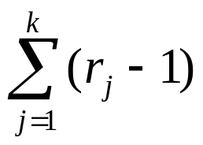
置换的奇偶性
设σ表为k个不相杂的轮换的乘积(包括长度为1的轮换在内)，长度分别为r₁，r₂，…，r_{k}。
若 = n-k为奇数（偶数），则称σ为奇置换（偶置换）。

Slide 88
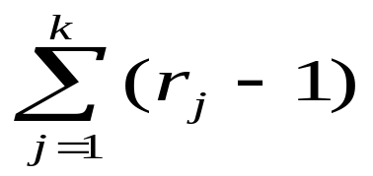
置换的奇偶性
因每个长度为r的轮换可写成r-1个对换的乘
积：(a₁ a₂… a_{r})＝(a₁ a_{r})(a₁ a_{r－１})…(a₁ a₃)(a₁ a₂)
于是σ可写成 =n-k 个对换的乘积
结论：奇置换可表为奇数个对换之积， 偶置换可表为偶数个对换之积。

Slide 89
置换的奇偶性
每个置换都能分解为对换的乘积, 但偶置换只能分解为偶数个对换的乘积, 奇置换只能分解为奇数个对换的乘积。
偶×偶=偶 奇×奇=偶
偶×奇=奇 奇×偶=奇

Slide 90
置换的奇偶性
结论：设M的元数为n, 若n>1，则奇置换的个数和偶置换的个数相等，因而都等于n!/2 。
例：写出S₃中所有的置换，并指出奇、偶置换
写出S₄中所有的置换，并指出奇、偶置换

Slide 91
写出S₃中所有的置换，并指出奇、偶置换
S₃ ={ I ，(1 2), (1 3), (2 3), (1 2 3), (1 3 2)}
奇置换: {(1 2), (1 3), (2 3) }
偶置换: {I , (1 2 3), (1 3 2)}

Slide 92
写出S₄中所有的置换，并指出奇、偶置换
S₄ ={I, (1 2), (1 3), (1 4), (2 3), (2 4), (3 4), (1 2 3), (1 3 2), (1 2 4), (1 4 2),(1 3 4), (1 4 3), (2 3 4), (2 4 3) ， (1 2)(3 4), (1 3)(2 4), (1 4)(2 3)；(1 2 3 4), (1 2 4 3), (1 3 2 4),(1 4 3 2), (1 3 4 2), (1 4 2 3) }
奇置换:{(1 2), (1 3), (1 4), (2 3), (2 4), (3 4), (1 2 3 4), (1 2 4 3), (1 3 2 4),(1 4 3 2), (1 3 4 2), (1 4 2 3)}
偶置换:{I, (1 2 3), (1 3 2), (1 2 4), (1 4 2),(1 3 4), (1 4 3), (2 3 4), (2 4 3)， (1 2)(3 4), (1 3)(2 4), (1 4)(2 3)}

Slide 93
作 业
P187页习题6.2---2，5, 9
9. 证明n个元素的所有偶置换作成群(n次交代群).写出4次交代群中的元素。n次交代群的元数为多少？

Slide 94
习题6.2
1. 设（G,·）是代数系统,则（G×G,*）是代数系统，这里G×G的运算“*”规定如下：
（a，b）*（c，d）=（a·c，b·d），
其中: a, b, c, d为G中任意元素。
证明：当（G,·）是半群时,（G×G,*）是半群；
（G,·）有单位元素时,（G×G,*）有单位元素；
（G,·）是群时,（G×G，*）是群；

Slide 95
证明：
设（G,·）是半群,a,b,c,d,e,f为G中任意元素,
若有(a,b), (c,d), (e,f)属于G×G，则有
(a,b)*((c,d)*(e,f))=(a,b)*(c·e , d·f)
=(a·(c·e),b·(d·f))=((a·c)·e,(b·d)·f))
=((a·c), (b·d))*(e,f)=((a,b)*(c,d))*(e,f)
这就证明了当（G,·）是半群时,（G×G,*）是
半群.

Slide 96
设（G,·）有单位元素1，(a,b)是（G×G,*）中任意元素,则有
(a,b)=(a·1,b·1)=(a,b)*(1,1)且
(a,b)=(1·a,1·b)=(1,1)*(a,b), 故(1,1)就是
（G×G，*）的单位元素。

Slide 97
设（G,·）是群，往证（G×G，*）是群。
我们来证明（G×G，*）中的任意元素(a，b)有逆
元素。
(1，1)=(a·a’，b·b’ )=(a，b)*(a’，b’ )，其中a’和b’
分别是a和b在群（G， ·）中的逆元素。
同样有(1，1)=(a’·a，b’·b ) =(a’，b’ )*(a，b )，
这就证明了(a’，b’ )是(a，b)的逆元素，从而说明
（G×G，*）是群。

